Slide 1
OpenProj DringLow
第一組

Slide 2
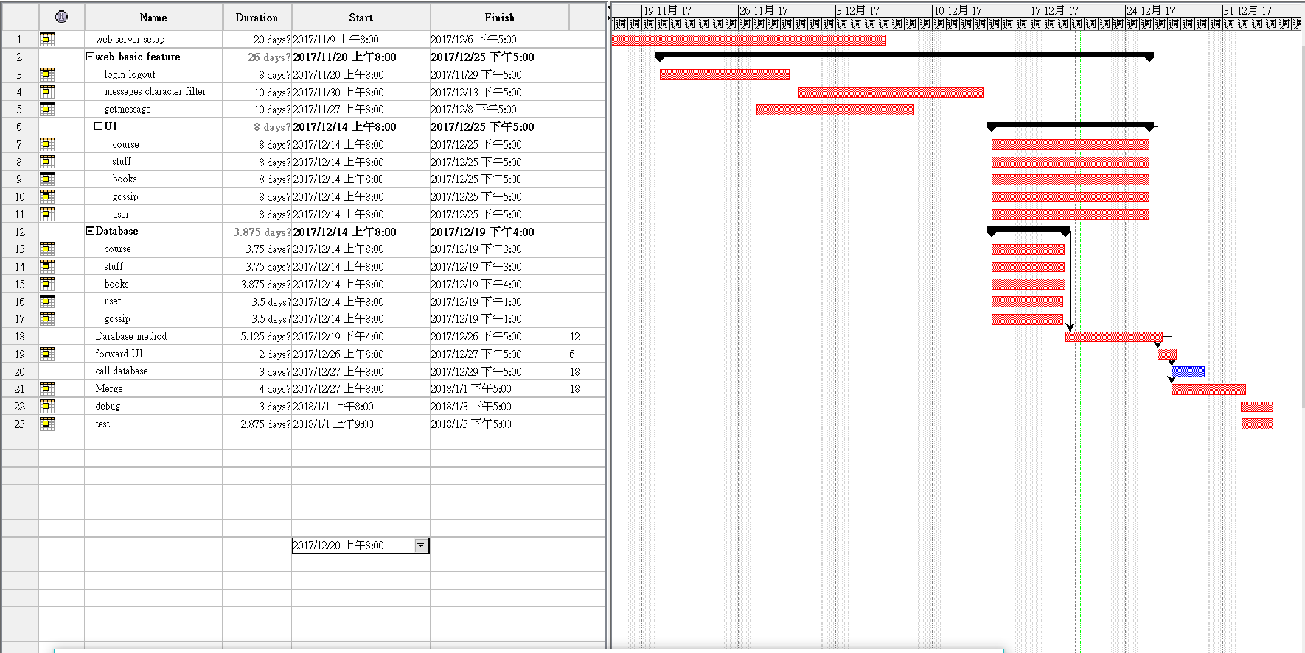

Slide 3
